Slide 1
Практическое занятие для родителей в рамках родительского клуба «Школа родителя»
На тему: «Почитай мне, мама»
Как правильно читать книги детям

Slide 3
Мои первые книжки

Slide 4
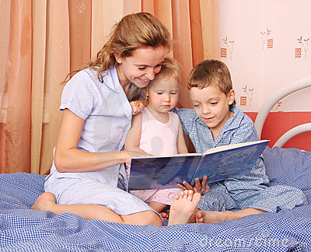
В режиме диалога

Slide 5
Техника чтения
Читайте не торопясь, несколько медленнее, чем обычно говорите.
При чтении знакомых малышу текстов делайте небольшую паузу перед ключевым словом (если это стихи — перед последним словом строки).
Читайте «не так, как пономарь, а с чувством, с толком, с расстановкой». Слегка утрируйте интонации, говорите по-разному «за автора» и «за героев», передавая особенности их характера и настроения.
Всегда держите книгу так, чтобы ребенок мог следить за сюжетом по картинке.

Slide 6
Чтение на ночь

Slide 8
Правила чтения
Дайте возможность ребенку выбрать книгу самому.
Предложите несколько книг на выбор.
Чтение должно приносить радость.
В процессе чтения важно быть полностью с малышом.

Slide 9
Спасибо за внимание!

